Slide 1
计算机组成原理与接口技术
Li Guozhen
Department of Computer Sciences
Sun Yat-sen University
E-mail: isslgz@mail.sysu.edu.cn

Slide 2
课程简介
课程的主要内容
本课程包括计算机组成、微机原理与接口技术（含80x86汇编程序设计）等内容，涉及的知识面比较广、是计算机类专业重要的专业基础课程。
课程的关联如图所示。

Slide 3
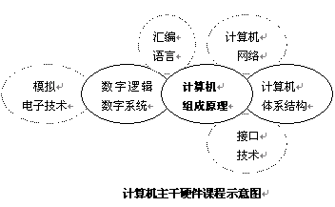
计算机主干硬件课程示意图

Slide 4
计算机组成原理与接口技术
基本内容
计算机组成原理侧重于讨论计算机基本部件的构成和组成方式，基本运算的操作原理和单元的设计思想、操作方式及其实现，并在此基础上建立计算机系统的整机概念；微机原理与接口技术的目标是使学生掌握微型计算机的基本组成、工作原理、接口功能以及与系统的连接，具有微机应用系统软、硬件开发的初步能力。

Slide 5
计算机组成知识结构
计算机系统组成（五大模块、三大部分）
CPU组成（ALU、CU、指令系统设计、寄存器等）
存储器组成（RAM、ROM、Cache、层次结构）
输入/输出（I/O）系统（联系方式和控制方式 ）
中断技术 、流水技术 （指令流水）

Slide 6
微机计算机及应用（含 80x86汇编程序设计）
微型计算机系统结构
Intel 80x86微处理器的组成
Intel 80x86微处理器的工作方式
80x86指令系统（寻址方式、指令系统）
80x86汇编程序设计
IBM PC的存储管理（内存空间的分配）
8086/8088的中断系统（Intel 8259A）

Slide 7
微型计算机接口技术知识结构
计数器和定时器（Intel 8253）
并行输入/输出接口芯片8255A
串行通信及接口电路
模/数、数/模接口技术与 编程*

Slide 8
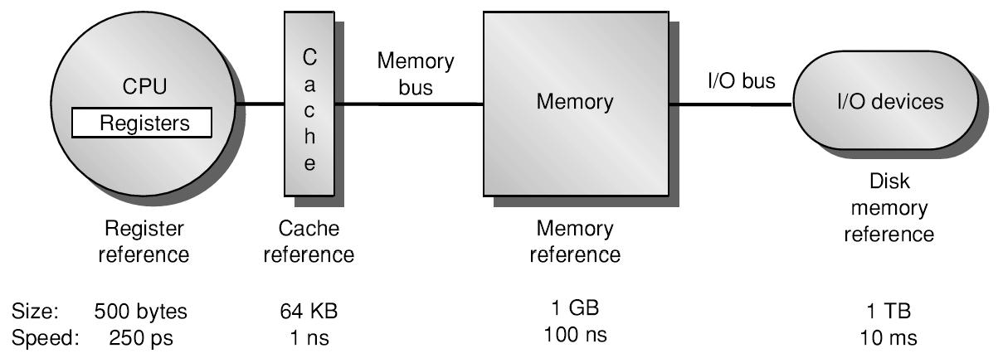
计算机系统的组成
计算机系统由硬件/固件部分和软件部分组成。
按照传统划分，硬件部分主要由运算器、控制器、存储器、输入部分和输出部分组成；软件部分则由系统软件和应用软件两部分组成。
现代计算机中将运算器和控制器集成在一块芯片上，称为中央处理器（CPU），因此，通常认为现代计算机硬件部分由CPU、存储器和输入输出系统构成 。

Slide 9
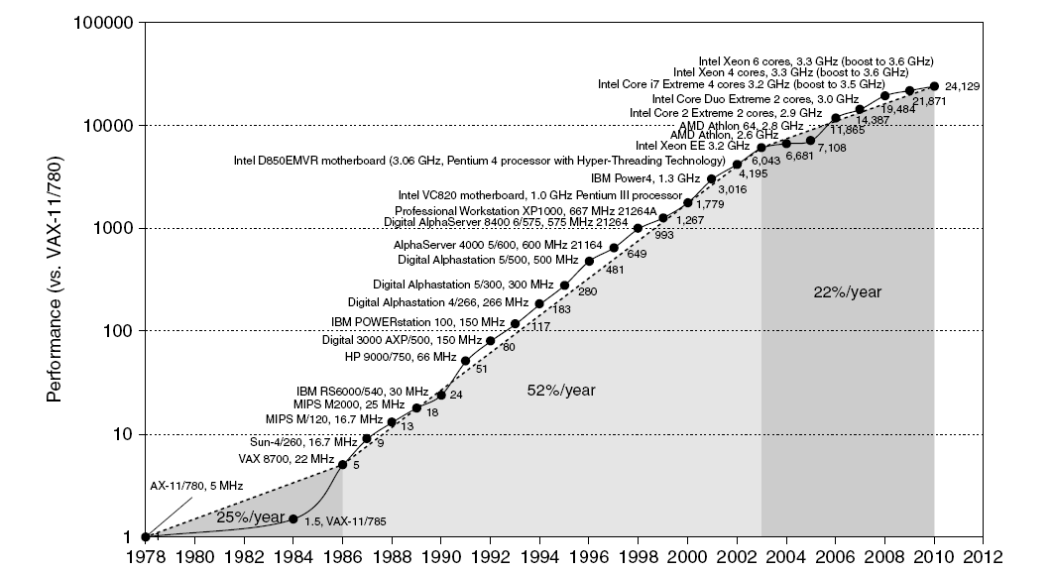
计算机性能的发展-从单机到多核

Slide 10
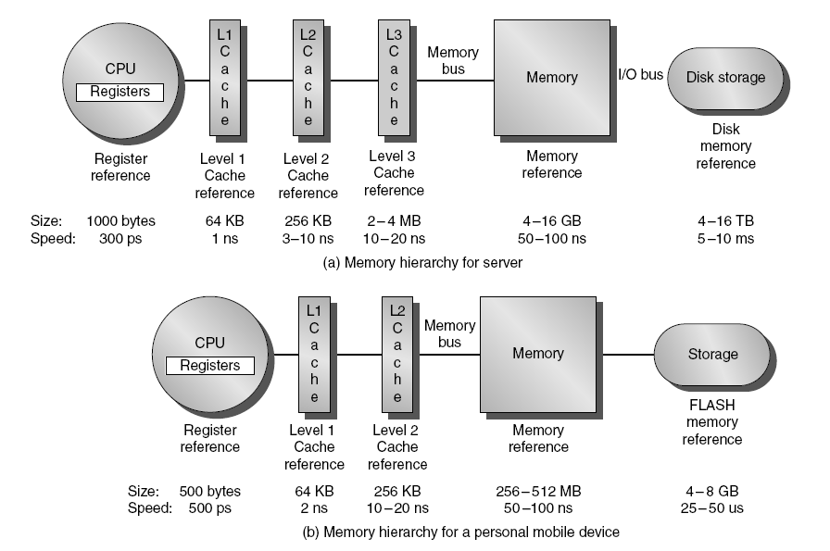
存储器的层次结构
http://www.microdigitaled.com

Slide 11
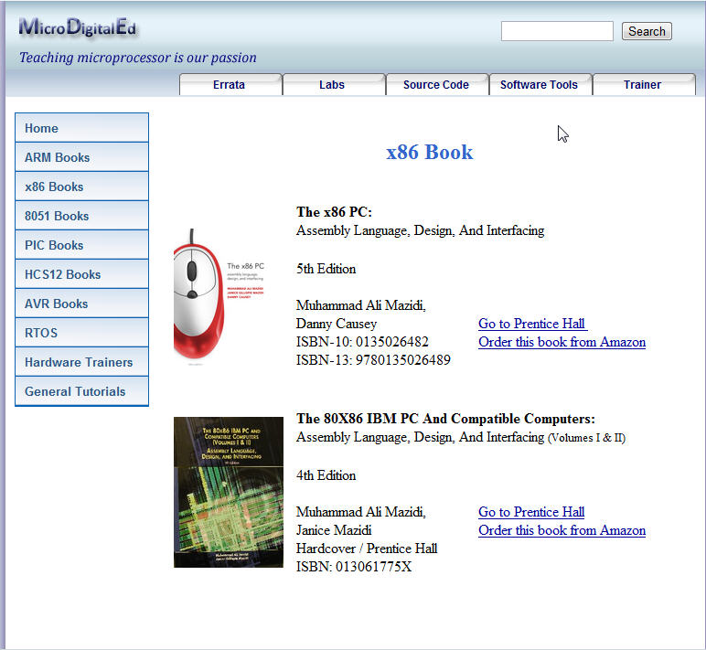
http://www.microdigitaled.com

Slide 12
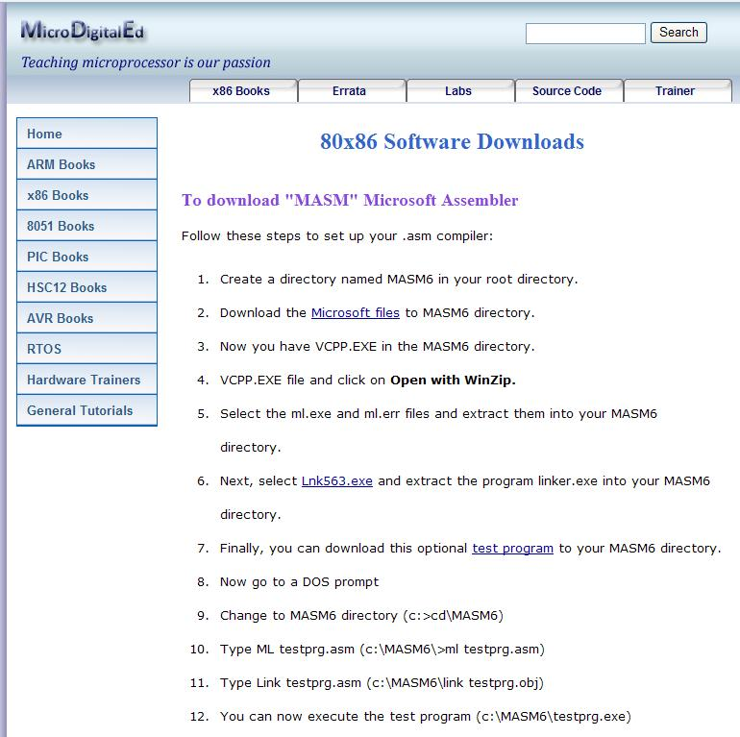

Slide 13
教材与参考书
The x86 PC: Assembly Language,Design, and Interfacing 5th Edition, [美] Muhammad Ali Mazidi, Janice Gillispie Mazidi, Danny Causey
2. 白中英，计算机组成原理（第四版），科学出版社，2008年
参考教学资源网站
http://www.microdigitaled.com
课程实验工具与环境：MASM/emu8086v408r

Slide 14
习题、解答及成绩评定
成绩评定：平时40%+期末笔试60%
平时成绩=作业+期中测验+综合选题

